Slide 1
Условия и порядок включения в реестр УЭО по ТК ЕАЭС Особенности для действующих УЭО
ТРЕТИЙ ВСЕРОССИЙСКИЙ ФОРУМ
УПОЛНОМОЧЕННЫХ ЭКОНОМИЧЕСКИХ ОПЕРАТОРОВ
ХАЛЫН ЮРИЙ ГЕННАДЬЕВИЧ,
член Рабочей группы ЕЭК по развитию института УЭО,
управляющий ООО «АЛМАЗ».
Notes:
Подготовка
Это пятый курс из серии, посвященной управлению электронными письмами и их хранению в Outlook. Базовые сведения для темы, рассматриваемой в данной презентации, содержатся в учебных курсах «Управление почтовым ящиком, часть II: варианты организации хранения почты», «Управление почтовым ящиком, часть III: перемещение и копирование сообщений в личные папки» и «Управление почтовым ящиком, часть IV: архивация старых сообщений».
[Примечания для инструктора.
Дополнительные сведения о настройке этого шаблона см. на самом последнем слайде. Кроме того, на некоторых слайдах в области заметок имеются дополнительные материалы к урокам.
Анимация Macromedia Flash. Этот шаблон содержит анимацию Flash. Она будет воспроизводиться в предыдущих версиях Microsoft® Office PowerPoint® вплоть до 2000. Однако если потребуется сохранить этот шаблон в PowerPoint 2007, сохраните его в формате старой версии PowerPoint как презентацию PowerPoint 97-2003 (*.ppt) или шаблон PowerPoint 97-2003 (*.pot) (типы файлов отображаются в диалоговом окне Сохранить как возле пункта Тип файла). Внимание! Если сохранить файл в формате PowerPoint 2007, например как презентацию PowerPoint (*.pptx) или шаблон PowerPoint (*.potx), анимация не будет сохранена в сохраняемом файле.
Кроме того, поскольку эта презентация содержит анимации Flash, при сохранении шаблона может выводиться предупреждение, касающееся личных сведений. Если сведения не добавляются в свойства самого файла Flash, это предупреждение не относится к данной презентации. Нажмите кнопку ОК в окне сообщения.

Slide 2
Юридическое лицо может быть включено в реестр УЭО с выдачей:
свидетельства первого типа
свидетельства второго типа
свидетельств первого и второго типов одновременно
свидетельства третьего типа.
Notes:
Сейчас следует отметить, что файлами личных папок (PST) не стоит увлекаться. Если принято решение использовать несколько файлов PST, рекомендуется не открывать более 10 файлов (при этом также следует обращать внимание на их размер). Если одновременно открыть более 10 файлов или открыть очень большие PST-файлы, Outlook будет медленно работать при запуске и при поиске сообщений (вопрос поиска рассмотрен далее в этом курсе).
[Примечание для инструктора. Этот слайд практически идентичен предыдущему, только вместо анимации на нем показано статичное изображение. Данный слайд следует использовать в случае проблем с просмотром анимации. Перед показом презентации удалите один из этих двух слайдов.]

Slide 3
Специальные упрощения, предоставляемые УЭО:
Свидетельство первого типа
Свидетельство второго типа
4. Совершение таможенных операций, связанных с прибытием товаров на таможенную территорию Союза, убытием товаров с таможенной территории Союза, таможенным декларированием и выпуском товаров в первоочередном порядке.
5. Непредоставление при помещении под таможенную процедуру таможенного транзита товаров, декларантом которых выступает УЭО, обеспечения исполнения обязанности по уплате таможенных пошлин, налогов, специальных, антидемпинговых, компенсационных пошлин в случаях, когда предоставление такого обеспечения установлено в соответствии со статьей 143 Кодекса ЕАЭС.
6. Признание таможенными органами в качестве средств идентификации пломб, наложенных УЭО на грузовые помещения (отсеки) транспортных средств или их части. Требования к таким пломбам определяются Комиссией.
7. Неустановление маршрута перевозки товаров в отношении товаров, перевозимых УЭО.
8. Приоритетное участие в проводимых таможенными органами пилотных проектах и экспериментах, направленных на сокращение времени и оптимизацию порядка совершения таможенных операций.
9. Осуществление перевозчиком, являющимся УЭО, разгрузки, перегрузки (перевалки) и иных грузовых операций с товарами, находящимися под таможенным контролем и вывозимыми с таможенной территории Союза, за исключением товаров, перевозимых (транспортируемых) в соответствии с таможенной процедурой таможенного транзита, а также замены транспортных средств международной перевозки, перевозящих такие товары, другими транспортными средствами, в том числе с удалением наложенных пломб и печатей, без разрешения таможенного органа, в регионе деятельности которого осуществляется соответствующая операция, или без его уведомления.
4. Временное хранение в сооружениях, помещениях (частях помещений) и (или) на открытых площадках (частях открытых площадок) УЭО товаров УЭО.
5. Временное хранение в сооружениях, помещениях (частях помещений) и (или) на открытых площадках (частях открытых площадок) УЭО лиц, не являющихся УЭО, если это предусмотрено законодательством государств-членов.
6. Доставка товаров в зону таможенного контроля, созданную в сооружениях, помещениях (частях помещений) и (или) на открытых площадках (частях открытых площадок) УЭО, их размещение в такой зоне таможенного контроля, проведение таможенного контроля и совершение таможенных операций, связанных с завершением действия таможенной процедуры таможенного транзита, в таких сооружениях, помещениях (частях помещений) и (или) на открытых площадках (частях открытых площадок).
7. Проведение таможенного контроля в сооружениях, помещениях (частях помещений) и (или) на открытых площадках (частях открытых площадок) УЭО.
8. Совершение таможенных операций, связанных с таможенным декларированием и выпуском товаров, в таможенном органе, отличном от таможенного органа, в регионе деятельности которого находятся товары, если такие таможенные органы расположены на территории одного государства-члена. Законодательством государств-членов о таможенном регулировании может устанавливаться порядок совершения указанных таможенных операций при применении этого специального упрощения.
9. Применение УЭО средств идентификации, используемых таможенными органами в порядке, определенном в соответствии с пунктом 7 статьи 437 Кодекса ЕАЭС.
10. Непредоставление обеспечения исполнения обязанности по уплате ввозных таможенных пошлин при отсрочке уплаты ввозных таможенных пошлин в соответствии с пунктом 1 статьи 59 Кодекса ЕАЭС, если УЭО выступает декларантом товаров.
1. Выпуск товаров до подачи декларации на товары в соответствии со статьями 120 и 441 настоящего Кодекса.
2. Проведение таможенного контроля в случае его назначения в форме таможенного осмотра или таможенного досмотра в первоочередном порядке.
3. Непредоставление обеспечения исполнения обязанности по уплате таможенных пошлин, налогов, специальных, антидемпинговых, компенсационных пошлин при выпуске товаров, декларантом которых выступает УЭО, с особенностями, предусмотренными статьями 121 и 122 Кодекса ЕАЭС.
Свидетельство третьего типа
Notes:
Сейчас следует отметить, что файлами личных папок (PST) не стоит увлекаться. Если принято решение использовать несколько файлов PST, рекомендуется не открывать более 10 файлов (при этом также следует обращать внимание на их размер). Если одновременно открыть более 10 файлов или открыть очень большие PST-файлы, Outlook будет медленно работать при запуске и при поиске сообщений (вопрос поиска рассмотрен далее в этом курсе).
[Примечание для инструктора. Этот слайд практически идентичен предыдущему, только вместо анимации на нем показано статичное изображение. Данный слайд следует использовать в случае проблем с просмотром анимации. Перед показом презентации удалите один из этих двух слайдов.]

Slide 4
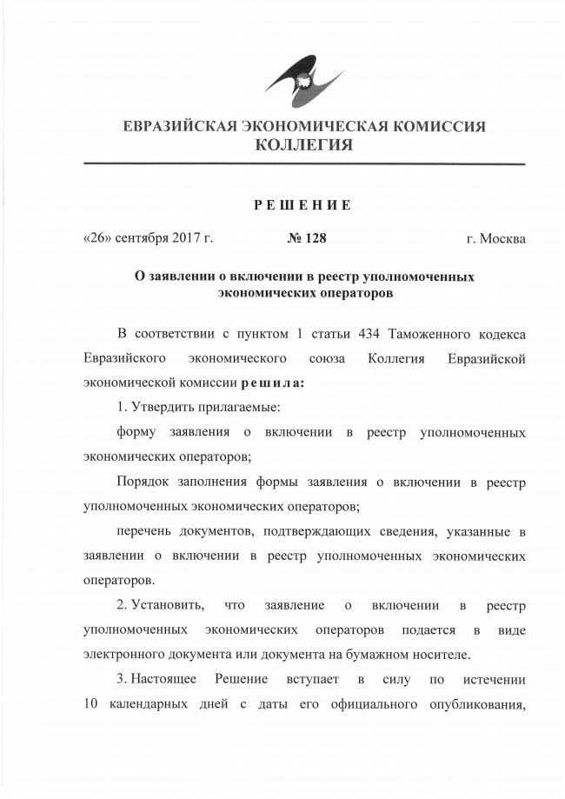
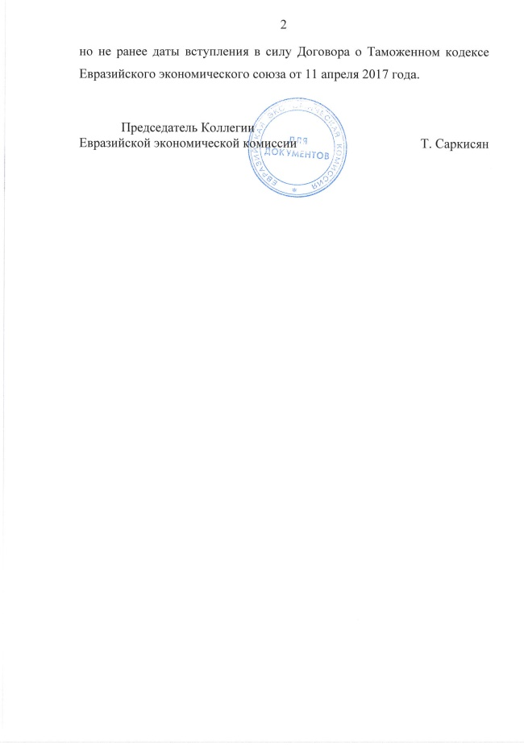
Notes:
Сейчас следует отметить, что файлами личных папок (PST) не стоит увлекаться. Если принято решение использовать несколько файлов PST, рекомендуется не открывать более 10 файлов (при этом также следует обращать внимание на их размер). Если одновременно открыть более 10 файлов или открыть очень большие PST-файлы, Outlook будет медленно работать при запуске и при поиске сообщений (вопрос поиска рассмотрен далее в этом курсе).
[Примечание для инструктора. Этот слайд практически идентичен предыдущему, только вместо анимации на нем показано статичное изображение. Данный слайд следует использовать в случае проблем с просмотром анимации. Перед показом презентации удалите один из этих двух слайдов.]

Slide 5
ЗАЯВЛЕНИЕ
о включении в реестр уполномоченных экономических операторов
_____________________________________________________________________________________________
(полное и краткое (при наличии) наименования юридического лица)
_____________________________________________________________________________________________
(УНН (для Республики Армения), УНП (для Республики Беларусь), БИН (для Республики Казахстан), ИНН (для Кыргызской Республики), ИНН/КПП (для Российской Федерации))
просит включить его в реестр уполномоченных экономических операторов (далее – реестр) с выдачей свидетельства (свидетельств)
типа (типов) и заявляет сведения, подтверждающие выполнение условий, установленных статьей 433 Таможенного кодекса Евразийского экономического союза (далее – Кодекс).
первого
второго
первого и второго
третьего
I. Общие сведения
№ п/п | Условия включения в реестр | Значение или отметка о соблюдении условия | Минимальное значение
1 | 2 | 3 | 4
1 | Осуществление внешнеэкономической деятельности, лет |  | 3
 | Осуществление деятельности в сфере таможенного дела в качестве:
 | таможенного представителя, лет |  | 3
 | владельца склада временного хранения, лет
 | владельца таможенного склада, лет
 | таможенного перевозчика, лет |  | 2
 | в течение которых:

Slide 6
№ п/п | Условия включения в реестр |  | Значение или отметка о соблюдении условия | Минимальное значение
1 | 2 |  | 3 | 4
1. | 1.1. | при осуществлении внешнеэкономической деятельности, за исключением деятельности по оказанию услуг по перевозке товаров, за каждый год подано деклараций на товары, штук |  | 20 шт.*
 |  | суммарная стоимость перемещенных через таможенную границу Евразийского экономического союза товаров за каждый год составляет величину, эквивалентную сумме в евро** |  | 750 тыс.*
 | 1.2. | при осуществлении внешнеэкономической деятельности по оказанию услуг по перевозке товаров за каждый год подано транзитных деклараций, штук |  | 250 шт.
 | 1.3. | при осуществлении деятельности в сфере таможенного дела в качестве таможенного представителя за каждый год подано таможенных деклараций, штук |  | 300 шт.*
 |  | суммарная стоимость товаров, заявленная в поданных таможенных декларациях, за каждый год составляет величину, эквивалентную сумме в евро** |  | 1 млн*
 | 1.4. | при осуществлении деятельности в сфере таможенного дела в качестве владельцев складов временного хранения, таможенных складов осуществлено хранение товаров, суммарная стоимость которых за каждый год составляет величину, эквивалентную сумме в евро** |  | 8 млн*
 | 1.5. | при осуществлении деятельности в сфере таможенного дела в качестве таможенного перевозчика за каждый год подано транзитных деклараций, штук |  | 250 шт.
 |  |  | −
В подпунктах 1.1 и 1.3 раздела I заявления в графе 3 таблицы указание значения одного из условий является обязательным, значение другого условия приводится по желанию заявителя.
* Значения, установленные проектом Федерального закона РФ «О таможенном регулировании». ** По курсу ЦБ РФ на день подачи (регистрации таможенным органом) заявления.

Slide 7
№ п/п | Условия включения в реестр |  |  | Значение или отметка о соблюдении условия | Минимальное значение
1 | 2 |  |  | 3 | 4
2. | Исполнение обязанности уполномоченного экономического оператора планируется обеспечить следующими способами (заполняется, если условие о представлении обеспечения является обязательным для включения в реестр)***
 | 2.1. | внесение денежных средств (денег) на сумму, эквивалентную сумме в евро |  |  | значение, установленное статьей 436 Кодекса
 | 2.2. | банковская гарантия на сумму, эквивалентную сумме в евро
 | 2.3. | поручительство на сумму, эквивалентную сумме в евро
 | 2.4. | залог имущества на сумму, эквивалентную сумме в евро |  | −
 | 2.5. | 2.5.1. | обеспечение исполнения обязанности иным способом (указать):________________________________ на сумму, эквивалентную сумме в евро | −
 |  | 2.5.2. | обеспечение исполнения обязанности иным способом (указать):_________________________________ на сумму, эквивалентную сумме в евро | −
3. | Не исполненная в установленный срок обязанность по уплате таможенных платежей, специальных, антидемпинговых, компенсационных пошлин, пеней, процентов во всех государствах – членах Евразийского экономического союза (далее – государства-члены) отсутствует |  |  | ✓ | −
4. | Задолженность (недоимка) в соответствии с законодательством о налогах и сборах (налоговым законодательством) государства-члена, в котором зарегистрирован заявитель, отсутствует |  |  | ✓ | −
Период нахождения в реестре (в т.ч. по ТК ТС) | Размер обеспечения, €
При первичном включении в реестр / 1-й и 2-й годы | 1 млн
3-й и 4-й годы | 700 тыс.
5-й год | 500 тыс.
6-й год | 300 тыс.
7-й год и более | 150 тыс.
Значения, подтверждающие соблюдение условий включения в реестр, указываются в случае, если условие является обязательным для включения в реестр.
*** Выбор способа обеспечения осуществляется только из способов 2.1. – 2.3., установленных законодательством РФ (пункт 3 статьи 58 проекта ФЗ РФ «О таможенном регулировании»).

Slide 8
№ п/п | Условия включения в реестр | Значение или отметка о соблюдении условия | Минимальное значение
1 | 2 | 3 | 4
5. | Факты привлечения во всех государствах-членах заявителя в течение 1 года к административной ответственности за административные правонарушения, привлечение к ответственности за совершение которых законодательством государств-членов определено в качестве основания для отказа во включении в реестр, отсутствуют | ✓ | −
6. | Факты привлечения во всех государствах-членах физических лиц государств-членов, являющихся акционерами заявителя, имеющими 10 и более процентов акций заявителя, его учредителями (участниками), руководителями, главными бухгалтерами, к уголовной ответственности за преступления или уголовные правонарушения, производство по которым отнесено к ведению таможенных и иных государственных органов, привлечение к ответственности за совершение которых законодательством государств-членов определено в качестве основания для отказа во включении в реестр, отсутствуют | ✓ | −
7. | Система учета товаров заявителя отвечает установленным законодательством государств-членов о таможенном регулировании требованиям, позволяет сопоставлять сведения, представленные таможенным органам при совершении таможенных операций, со сведениями о проведении хозяйственных операций и обеспечивает доступ (в том числе удаленный) таможенных органов к таким сведениям | ✓ | −
8. | Совокупный показатель финансовой устойчивости заявителя, рассчитанный в соответствии с порядком определения финансовой устойчивости юридического лица, претендующего на включение в реестр, и значений, характеризующих финансовую устойчивость и необходимых для включения в этот реестр, предусмотренным пунктом 7 статьи 433 Кодекса, баллов |  | 50
Пункт 3 статьи 384 проекта ФЗ РФ «О таможенном регулировании».
В Российской Федерации – за административные правонарушения, отнесенные к компетенции таможенных органов Российской Федерации, с учетом следующих обстоятельств.
Уполномоченный таможенный орган принимает решение о включении юридического лица в реестр уполномоченных экономических операторов при наличии фактов привлечения такого лица к административной ответственности за совершение отнесенных к компетенции таможенных органов административных правонарушений в течение 1 года до дня регистрации уполномоченным таможенным органом заявления о включении в реестр уполномоченных экономических операторов, при соблюдении следующих условий:
а) постановления по делам об административных правонарушениях, отнесенных к компетенции таможенных органов, исполнены таким юридическим лицом в сроки, предусмотренные Кодексом Российской Федерации об административных правонарушениях;
б) в течение срока, когда лицо считается подвергнутым административному наказанию, отсутствуют факты неоднократного (три и более раза) назначения юридическому лицу административного наказания в виде конфискации орудия или предмета административного правонарушения, отнесенного к компетенции таможенных органов;
в) общая сумма административных штрафов за период, когда лицо считается подвергнутым административному наказанию, не превышает:
для лиц, осуществляющих внешнеэкономическую деятельность, – 1% общего размера уплаченных указанным лицом ввозных таможенных пошлин, налогов за тот же период;
для лиц, осуществляющих деятельность в сфере таможенного дела, за исключением таможенных представителей, – 0,1% от стоимости (таможенной стоимости) товаров, в отношении которых лицом осуществлялась деятельность в сфере таможенного дела за тот же период;
для таможенных представителей – 0,5% от таможенной стоимости товаров, в отношении которых таможенным представителем были поданы таможенные декларации за тот же период.
Пункт 9 статьи 384 проекта ФЗ РФ «О таможенном регулировании».
Для целей применения настоящей главы под административными правонарушениями, отнесенными к компетенции таможенных органов, понимаются административные правонарушения, предусмотренные статьями 6.15, 6.16, 6.33, частью 1 статьи 7.12, частью 4 статьи 8.28.1, статьями 11.14, 11.15, частью 1 статьи 14.10, статьей 14.50, частями 4 и 5 статьи 15.25, статьями 16.1, 16.2, 16.3, 16.5 – 16.17, 16.19 – 16.23, частью 1 статьи 16.24, частью 1 статьи 19.4, частью 1 статьи 19.5, статьями 19.6, 19.7, частью 2 статьи 20.23, частью 1 статьи 20.25 Кодекса Российской Федерации об административных правонарушениях, в случаях, когда производство по делам об административных правонарушениях осуществлялось таможенными органами.
В графе 3 таблицы в пункте 8 значение указывается заявителем при подаче заявления о включении в реестр с выдачей свидетельства второго или третьего типа.
Пункт 4 статьи 384 проекта ФЗ РФ «О таможенном регулировании».
В Российской Федерации – за преступления в сфере экономической деятельности и преступления против общественной безопасности по статьям 169, 171, 171.1, 172 – 175, 180, 186, 189 – 191.1, 193 – 194, 198 – 199.2, 200.1, 200.2, 210, 226.1 Уголовного кодекса Российской Федерации, а также по статьям 159, 229.1 Уголовного кодекса Российской Федерации;.

Slide 9
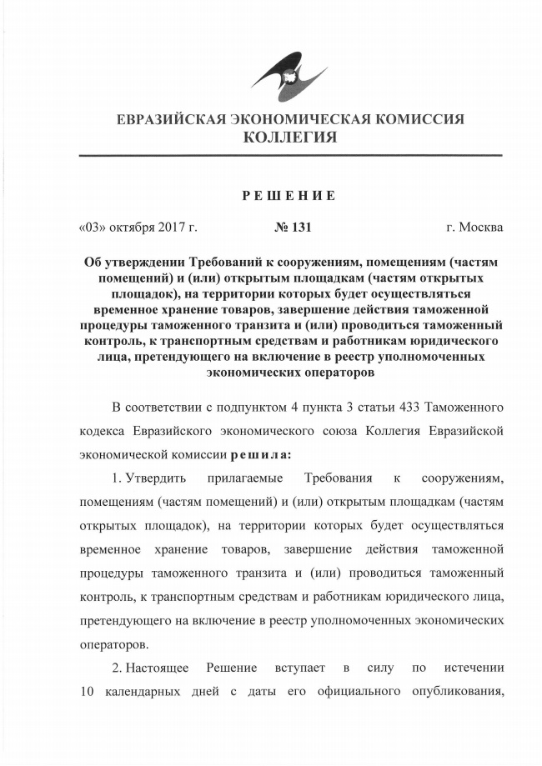
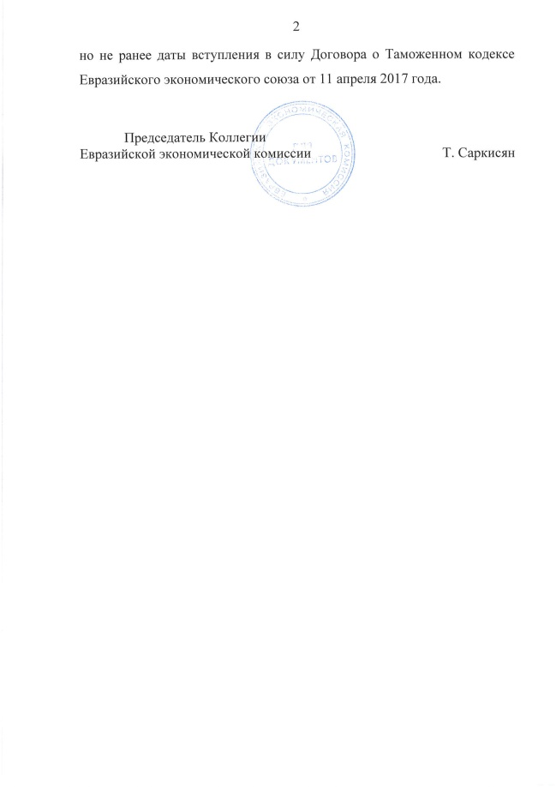
№ п/п | Условия включения в реестр |  | Значение или отметка о соблюдении условия | Минимальное значение
1 | 2 |  | 3 | 4
9. | Сооружения, помещения (части помещений) и (или) открытые площадки (части открытых площадок), предназначенные для временного хранения товаров, находятся у заявителя:
 | 9.1. | в собственности |  | −
 | 9.2. | в хозяйственном ведении |  | −
 | 9.3. | в оперативном управлении |  | −
 | 9.4. | в аренде по договору на срок не менее 1 года |  | −
10. | Требования к сооружениям, помещениям (частям помещений) и (или) открытым площадкам (частям открытых площадок), на территории которых будет осуществляться временное хранение товаров, завершение действия таможенной процедуры таможенного транзита и (или) проводиться таможенный контроль, к транспортным средствам и работникам заявителя, предусмотренные подпунктом 4 пункта 3 статьи 433 Кодекса, соблюдаются |  | ✓ | −
11. | Заявитель включен в реестр (период включения на момент подачи заявления):
 | 11.1. | с выдачей свидетельства первого типа, лет |  | 2
 | 11.2. | с выдачей свидетельства второго типа, лет
 | 11.3. | с выдачей свидетельства в соответствии с Таможенным кодексом Таможенного союза, лет
 | 11.4. | с выдачей свидетельства второго или третьего типа |  | −
12. | Факт исключения из реестра в течение 1 года до даты подачи заявления отсутствует |  | ✓ | −
В графе 3 таблицы в пункте 10 отметка о соблюдении условий указывается заявителем при подаче заявления о включении в реестр с выдачей свидетельства второго или третьего типа.
В подпунктах 11.1 – 11.3 в графе 3 таблицы значения указываются при подаче заявления о включении в реестр с выдачей свидетельства третьего типа заявителем, имеющим свидетельства первого и (или) второго типа, или заявителем, включенным в реестр в соответствии с ТК ТС.
Такое заявление подается заявителем при условии его нахождения в реестре УЭО не менее 2 лет до дня регистрации таможенным органом заявления о включении в реестр УЭО.
В графе 3 таблицы в пункте 9 отметка о соблюдении условий указываются заявителем при подаче заявления о включении в реестр с выдачей свидетельства второго или третьего типа.
Заявитель, являющийся УЭО, имеющим свидетельство второго или третьего типа, в случае подачи заявления на включение в реестр с выдачей свидетельства первого типа заполняет только пункт 2 (предоставление обеспечения) и подпункт 11.4. раздела I заявления. При этом разделы II – VI заявления не заполняются.

Slide 10
II. Сведения о физических лицах государств-членов, являющихся акционерами
заявителя, имеющими 10 и более процентов акций заявителя, его учредителями
(участниками), руководителями, главными бухгалтерами
№ п/п | Фамилия, имя, отчество (при наличии) (в соответствии с документом, удостоверяющим личность) | Дата и место рождения (в соответствии с документом, удостоверяющим личность) | Отношение к заявителю (акционер, учредитель (участник), руководитель, главный бухгалтер) | Примечание
1 | 2 | 3 | 4 | 5
1
2
Заявителем, являющимся юридическим лицом Российской Федерации, в графе 3 таблицы дополнительно указывается адрес регистрации по месту жительства и (или) места пребывания физических лиц согласно документам, удостоверяющим личность.
Notes:
Кроме того, копирование позволяет упростить доступ к нужным почтовым сообщениям, например для вновь нанятого сотрудника или сотрудника, которому передается проект.

Slide 11
III. Сведения о значениях показателей финансовой устойчивости и совокупного
показателя финансовой устойчивости
№ п/п | Наименование показателя | Среднее значение показателя за 3 года (расчетное) | Критерий показателя (минимальный) | Значимость показателя в балльной системе | Фактическая значимость показателя (в баллах)
1 | 2 | 3 | 4 | 5 | 6
1 | Размер чистых активов |  |  | 30
2 | Размер уставного капитала |  |  | 10
3 | Остаточная стоимость основных средств |  |  | 10
4 | Коэффициент автономии |  | 0,30 | 10
5 | Коэффициент общей (текущей) ликвидности |  | 1,00 | 10
6 | Рентабельность собственного капитала, процентов |  | 5,00 | 5
7 | Коэффициент финансовой устойчивости |  | 0,60 | 15
8 | Коэффициент обеспеченности текущей деятельности собственными оборотными активами |  | 0,10 | 5
9 | Коэффициент маневренности собственного капитала |  | 0,20 | 5
10 | Совокупный показатель юридического лица, претендующего на включение в реестр (минимум 50 баллов)
9 млн руб.
При расчете относительных показателей за каждый год, а также их средних значений, применяется округление результата до второго знака после запятой по правилам математики.
Расчет среднего значения показателя и определение значимости показателя в баллах (на примере размера чистых активов).
За 3 года, предшествующих году подачи заявления (например 2018 г.), у заявителя по данных бухгалтерской отчетности были зафиксированы следующие значения: в 2017 г. – 10 млн руб.; в 2016 г. – 12 млн руб.; в 2015 г. – 8 млн руб.
Среднее значение за 3 года равно среднему арифметическому: (10+12+8)/3=10 млн руб.
Данное значение должно быть больше или равно минимальному значению критерия.
Таким образом, значимость этого показателя согласно графе 5 таблицы раздела III заявления равна 30.
Данные расчета сведены в нижеприведенную таблицу:
6 млн руб.
6 млн руб.
1. Размер чистых активов (Кча) рассчитывается по следующей формуле:
Кча = стр.3600,
где 3600 - код строки формы отчета об изменениях капитала, утв. приказом Минфина РФ от 02.07.2010 г. № 66н.
Пункт 8 статьи 384 проекта ФЗ РФ «О таможенном регулировании»
В случае, если финансовая устойчивость юридического лица, осуществляющего деятельность по производству товаров и (или) экспортирующего товары, не соответствует значению, определенному в соответствии с пунктом 7 статьи 433 Кодекса Союза, то условием включения такого юридического лица в реестр уполномоченных экономических операторов с выдачей свидетельства второго типа является предоставление обеспечения исполнения обязанностей уполномоченного экономического оператора в размере, эквивалентном не менее чем 150 тысячам евро по курсу валют, действующему на день регистрации таможенным органом заявления, и соблюдение одного из следующих условий:
основным видом деятельности юридического лица является производство автотранспортных средств, прицепов и полуприцепов в количестве не менее 10 000 штук ежегодно;
основным видом деятельности юридического лица является деятельность, показатели и критерии которой соответствуют значениям, установленным Правительством Российской Федерации.
2. Размер уставного капитала (Кук) рассчитывается по следующей формуле:
Кук = стр.1310,
где 1310 - код строки формы бухгалтерского баланса, утв. приказом Минфина РФ от 02.07.2010 г. № 66н.
8. Коэффициент обеспеченности текущей деятельности собственными оборотными активами (Котд) рассчитывается по следующей формуле:
Котд= (стр.1200-стр.1500)/(стр.1200),
где 1200, 1500 - коды строк формы бухгалтерского баланса, утв. приказом Минфина РФ от 02.07.2010 г. № 66н.
3. Остаточная стоимость основных средств (Кос) рассчитывается по следующей формуле:
Кос= стр.1150,
где 1150 - код строки формы бухгалтерского баланса, утв. приказом Минфина РФ от 02.07.2010 г. № 66н.
4. Коэффициент автономии (Ка) рассчитывается по следующей формуле:
Ка=(стр.1300)/(стр.1700),
где 1300, 1700 - коды строк формы бухгалтерского баланса, утв. приказом Минфина РФ от 02.07.2010 г. № 66н.
9. Коэффициент маневренности собственного капитала (Кмск) рассчитывается по следующей формуле:
Кмск= (стр.1200-стр.1500)/(стр.1300),
где 1200, 1300, 1500 - коды строк формы бухгалтерского баланса, утв. приказом Минфина РФ от 02.07.2010 г. № 66н.
5. Коэффициент общей (текущей) ликвидности (Кол) рассчитывается по следующей формуле:
Кол= (стр.1200)/(стр.1500),
где 1200, 1500 - коды строк формы бухгалтерского баланса, утв. приказом Минфина РФ от 02.07.2010 г. № 66н.
Значение за 1-й год (отчетный) | Значение за 2-й год (предыдущий) | Значение за 3-й год (предшествующий предыдущему) | Среднее значение за 3 года | Значимость в баллах
10 млн руб. | 12 млн руб. | 8 млн руб. | 10 млн руб. | 30
6. Рентабельность собственного капитала (Крск) рассчитывается по следующей формуле:
Крск=(стр.2400)/((стр.1300(отч.г)+стр.1300(пред.г))/2) х 100,
где 2400 – код строки формы отчета о финансовых результатах, а
1300, - код строки формы бухгалтерского баланса,
утв. приказом Минфина РФ от 02.07.2010 г. № 66н.
7. Коэффициент финансовой устойчивости (Кфу) рассчитывается по следующей формуле:
Кфу= (стр.1300+стр.1400)/(стр.1700),
где 1300, 1400 и 1700 - коды строк формы бухгалтерского баланса, утв. приказом Минфина РФ от 02.07.2010 г. № 66н.
10. Совокупный показатель (СПуэо) (в баллах) рассчитывается по следующей формуле:
СПуэо= Кча+Кук+Кос+ Ка+ Кол+ Крск+ Кфу+Котд+Кмск.
Notes:
Кроме того, копирование позволяет упростить доступ к нужным почтовым сообщениям, например для вновь нанятого сотрудника или сотрудника, которому передается проект.

Slide 12
IV. Сведения о сооружениях, помещениях (частях помещений) и (или) открытых
площадках (частях открытых площадок), предназначенных для временного хранения
товаров
№ п/п | Адрес местонахождения объекта | Номер и дата документа, подтверждающего нахождение в собственности, хозяйственном ведении, оперативном управлении или аренде | Срок действия документа (договора аренды)
1 | 2 | 3 | 4
1
2
При наличии у заявителя обособленных подразделений и (или) филиалов сведения о них и номерах, присвоенных им налоговыми органами государств-членов, указываются в разделе V заявления. При отсутствии обособленных подразделений и (или) филиалов в разделе V заявления во всех графах таблицы проставляется знак прочерка «–».
Раздел IV заявления заполняется заявителем при подаче заявления о включении в реестр с выдачей свидетельства второго или третьего типа.
В случае если объекты находятся у заявителя в аренде, в графе 4 таблицы указывается срок, на который заключен договор аренды, в иных случаях проставляется знак прочерка «−».
V. Сведения об обособленных подразделениях и (или) филиалах
№ п/п | Наименование обособленного подразделения и (или) филиала (полное и краткое – при наличии) | Номер обособленного подразделения и (или) филиала, присвоенный налоговым органом (органом государственных доходов) государства-члена
1 | 2 | 3
1
2
Notes:
Советы. Дополнительные сведения о средстве резервного копирования см. в памятке, ссылка на которую приведена в конце данного курса.
Можно загрузить средство под названием «Средство резервного копирования личных папок Outlook», с помощью которого создаются резервные копии файлов PST.
Кроме того, поскольку речь идет о копиях, необходимо помнить следующее: если файл PST скопирован на компакт-диск или аналогичное средство хранения данных, перед тем, как Outlook сможет получить доступ к сообщениям, которые содержатся в этом файле, его необходимо скопировать на компьютер. Outlook не может считывать сообщения с компакт-дисков.

Slide 13
VI. Документы, подтверждающие сведения, указанные в настоящем заявлении
№ п/п | Наименования документов | Количество листов
1 | 2 | 3
1 | Копии учредительных документов юридического лица
2 | Документ, подтверждающий отсутствие у заявителя задолженности (недоимки) в соответствии с законодательством о налогах и сборах (налоговым законодательством) государства-члена, в котором зарегистрирован заявитель
3 | Документы (копии документов), подтверждающие расчет значений показателей финансовой устойчивости и совокупного показателя финансовой устойчивости | −
4 | Документы, выданные компетентным органом государства-члена и подтверждающие отсутствие фактов привлечения к уголовной ответственности физических лиц государств-членов, являющихся акционерами заявителя, имеющими 10 и более процентов акций заявителя, его учредителями (участниками), руководителями, главными бухгалтерами
5 | Документы, подтверждающие наличие у заявителя системы учета товаров, отвечающей установленным законодательством государства-члена о таможенном регулировании требованиям, позволяющей сопоставлять сведения, представленные таможенным органам при совершении таможенных операций, со сведениями о проведении хозяйственных операций и обеспечивающей доступ (в том числе удаленный) таможенных органов к таким сведениям
6 | Копии документов, подтверждающих наличие у заявителя, претендующего на получение свидетельства второго или третьего типа, сооружений, помещений (частей помещений) и (или) открытых площадок (частей открытых площадок), предназначенных для временного хранения товаров, завершения действия таможенной процедуры таможенного транзита и (или) проведения таможенного контроля
7 | Иные документы
В графе 3 таблицы указывается количество листов документов, подтверждающих сведения, указанные в заявлении, либо знак прочерка «−» в случае, если соответствующие документы не прилагаются к заявлению.
При наличии, по желанию заявителя.
Только для юридических лиц Республики Беларусь.
При наличии, по желанию заявителя.
Если будет предусмотрено Федеральным законом РФ «О таможенном регулировании» (в проекте закона нет).
______________________ ______________________ ______________________
(должность руководителя (подпись заявителя) (Ф. И. О. заявителя)
заявителя)
«__» _________ 20__ г.

Slide 14
ДОПОЛНИТЕЛЬНЫЕ УСЛОВИЯ ВКЛЮЧЕНИЯ В РЕЕСТР УЭО (пункт 6 статьи 384 проекта ФЗ РФ «О таможенном регулировании»):
юридическое лицо на дату подачи заявления о включении в реестр уполномоченных экономических операторов и в период рассмотрения данного заявления не должно находиться в стадии реорганизации (за исключением реорганизации в форме преобразования), ликвидации либо банкротства;
2) неприменение юридическим лицом упрощенной системы налогообложения;
3) юридическое лицо не является:
а) казенным предприятием;
б) организацией или государственным унитарным предприятием таможенных органов;
в) организацией, участником (членом) которой прямо или косвенно является организация или государственное унитарное предприятие, указанные в части 1 статьи 276 настоящего Федерального закона;
г) юридическим лицом, исключенным из реестра уполномоченных экономических операторов по основаниям, предусмотренным пунктами 2 – 7 части 1 статьи 390 настоящего Федерального закона, до истечения одного года со дня исключения такого юридического лица из реестра уполномоченных экономических операторов;
д) взаимосвязанным по отношению к юридическому лицу, исключенному из реестра уполномоченных экономических операторов по основаниям, предусмотренным подпунктами 4 – 7 пункта 8 статьи 435 Кодекса Союза, пунктами 2 – 7 части 1 статьи 390 настоящего Федерального закона, до истечения одного года со дня исключения такого юридического лица из реестра уполномоченных экономических операторов;
4) отсутствие неснятой или непогашенной судимости за преступления в сфере экономической деятельности и преступления против общественной безопасности по статьям 169, 171, 171.1, 172 – 175, 180, 186, 189 – 191.1, 193 – 194, 198 – 199.2, 200.1, 200.2, 210, 226.1 Уголовного кодекса Российской Федерации, а также по статьям 159, 229.1 Уголовного кодекса Российской Федерации у руководителя юридического лица и его главного бухгалтера, а в случае, если ведение бухгалтерского учета осуществляется на основании договора об оказании услуг по ведению бухгалтерского учета – также у руководителя юридического лица (индивидуального предпринимателя) и его главного бухгалтера, оказывающих юридическому лицу (заявителю) услуги по ведению бухгалтерского учета.

Slide 15
Порядок включения в реестр УЭО по ТК ЕАЭС

Slide 16
Порядок включения в реестр УЭО (ст. 434 ТК ЕАЭС, ст. 385 проекта ФЗ РФ)
Срок рассмотрения заявления приостанавливается
Дата регистрации
Заявление
Документы
Направляется посредством информационно-телекоммуникационных сетей через личный кабинет по форме, утвержденной ЕЭК, в виде электронного документа, подписанного усиленной квалифицированной электронной подписью.
Для получения свидетельств первого и второго типов можно подать одно заявление.
1) Заявление не соответствует форме;
2) Не указаны необходимые сведения;
3) Подано до истечения года со дня исключения УЭО из реестра
ФТС России
Без документов, сведения о которых могут быть получены таможенными органами из информационных систем таможенных и других госорганов
Оснований для отказа нет, но отсутствуют документы
Информирование заявителя о необходимости
представления документов в течение 1 мес.
5 раб. дней
Решение о проведении таможенной проверки
Заявление соответствует форме, документы в наличии
Документы представлены в срок
Документы не представлены в срок
Решение о рассмотрении заявления
Решение
об отказе в рассмотрении заявления
Акт таможенной проверки
Не позднее следующего рабочего дня после его принятия направляется в виде электронного документа посредством информационно-телекоммуникационных сетей, в том числе с использованием личного кабинета
Срок рассмотрения заявления приостанавливается
Запросы в тамож. органы др. стран ЕАЭС и госорганы РФ
Рассмотрение заявления
Заявитель
Условия соблюдены
НЕТ или выявлены основания для исключения из реестра
Ответы получены или не получены в теч.1 мес.
Уведомление о соблюдении условий + 2 мес. на представление обеспечения
ДА
Направляется в виде электронного документа посредством информационно-телекоммуникационных сетей, в том числе с использованием личного кабинета
< 120 календ. дней
Обеспечение является условием включения в реестр УЭО ?
ДА
Документы представлены в срок
Документы не представлены в срок
НЕТ
10 календ. дней
Решение о включении в реестр УЭО, оформленное путем выдачи СВИДЕТЕЛЬСТВА О ВКЛЮЧЕНИИ В РЕЕСТР
Решение об отказе
во включении в реестр УЭО
Не позднее 5-ти календарных дней после включения
информация о дате включения в реестр и дате вступления в силу свидетельства
Не позднее 5-ти
рабочих дней
после его принятия
Все таможенные органы ЕАЭС
Заявитель

Slide 17
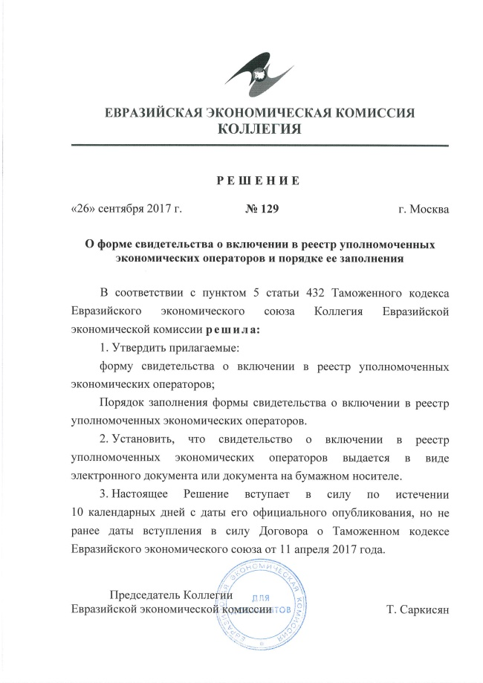
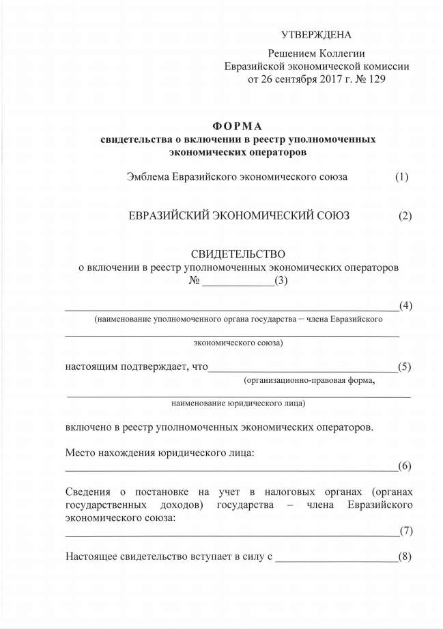
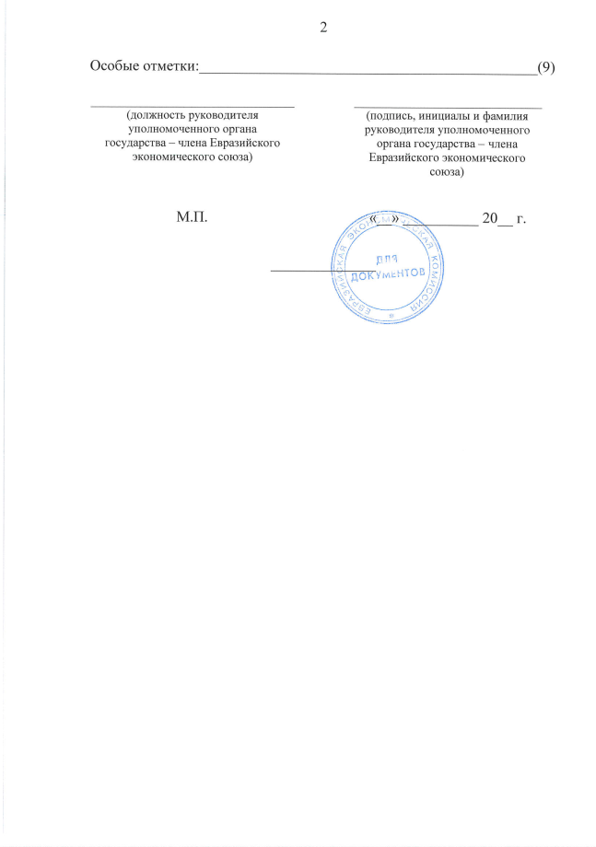
Свидетельство о включении в реестр УЭО
Свидетельство вступает в силу по истечении 10 календарных дней со дня включения юридического лица в реестр уполномоченных экономических операторов и имеет неограниченный срок действия.

Slide 18
Переходные положения для УЭО по ТК ТС (статья 465 ТК ЕАЭС)
1. Юридические лица, которым статус УЭО присвоен в соответствии с ТК ТС, сохраняют статус УЭО в течение 2 лет со дня вступления ТК ЕАЭС в силу.
В течение этого срока вся деятельность УЭО осуществляется в соответствии с законодательством РФ, действующим на момент вступления ТК ЕАЭС в силу.
2. УЭО в течение 2 лет со дня вступления ТК ЕАЭС в силу вправе пользоваться на территории РФ следующими специальными упрощениями, в порядке и на условиях, которые установлены ТК ЕАЭС:
непредоставление при помещении под таможенную процедуру таможенного транзита товаров, декларантом которых выступает УЭО, обеспечения исполнения обязанности по уплате налогов, таможенных и иных пошлин в случаях, когда предоставление такого обеспечения установлено в соответствии со статьей 143 ТК ЕАЭС;
выпуск товаров до подачи декларации на товары в соответствии со статьями 120 и 441 ТК ЕАЭС;
временное хранение на территориях УЭО товаров УЭО;
доставка товаров в ЗТК, созданную на территориях УЭО, их размещение в такой ЗТК, проведение таможенного контроля и совершение на этих территориях таможенных операций, связанных с завершением действия таможенной процедуры таможенного транзита;
проведение таможенного контроля на территориях УЭО.
Для целей применения специальных упрощений к территориям УЭО предъявляются требования, предусмотренные законодательством РФ, действующим на момент вступления ТК ЕАЭС в силу.
3. УЭО, действующие по ТК ТС, могут подать заявление о включении в реестр УЭО с выдачей свидетельства третьего типа при условии их нахождения в реестре УЭО по ТК ТС не менее 2 лет до дня регистрации таможенным органом заявления о включении в реестр УЭО, а также при соблюдении всех других условий включения в ТК ЕАЭС.
При исчислении указанного срока в него не включается период, в течение которого действие свидетельства было приостановлено.
4. Обеспечение, предоставленное УЭО по ТК ТС, признается в качестве обеспечения по ТК ЕАЭС по курсу валют, действовавшему на день предоставления обеспечения в соответствии с ТК ТС. При этом применяется регрессивная шкала в зависимости от срока непрерывного действия свидетельства.

Slide 19
Спасибо за внимание !

Slide 20
Условия и порядок включения в реестр УЭО по ТК ЕАЭС Особенности для действующих УЭО
ТРЕТИЙ ВСЕРОССИЙСКИЙ ФОРУМ
УПОЛНОМОЧЕННЫХ ЭКОНОМИЧЕСКИХ ОПЕРАТОРОВ
ХАЛЫН ЮРИЙ ГЕННАДЬЕВИЧ,
член Рабочей группы ЕЭК по развитию института УЭО,
управляющий ООО «АЛМАЗ».
Notes:
Подготовка
Это пятый курс из серии, посвященной управлению электронными письмами и их хранению в Outlook. Базовые сведения для темы, рассматриваемой в данной презентации, содержатся в учебных курсах «Управление почтовым ящиком, часть II: варианты организации хранения почты», «Управление почтовым ящиком, часть III: перемещение и копирование сообщений в личные папки» и «Управление почтовым ящиком, часть IV: архивация старых сообщений».
[Примечания для инструктора.
Дополнительные сведения о настройке этого шаблона см. на самом последнем слайде. Кроме того, на некоторых слайдах в области заметок имеются дополнительные материалы к урокам.
Анимация Macromedia Flash. Этот шаблон содержит анимацию Flash. Она будет воспроизводиться в предыдущих версиях Microsoft® Office PowerPoint® вплоть до 2000. Однако если потребуется сохранить этот шаблон в PowerPoint 2007, сохраните его в формате старой версии PowerPoint как презентацию PowerPoint 97-2003 (*.ppt) или шаблон PowerPoint 97-2003 (*.pot) (типы файлов отображаются в диалоговом окне Сохранить как возле пункта Тип файла). Внимание! Если сохранить файл в формате PowerPoint 2007, например как презентацию PowerPoint (*.pptx) или шаблон PowerPoint (*.potx), анимация не будет сохранена в сохраняемом файле.
Кроме того, поскольку эта презентация содержит анимации Flash, при сохранении шаблона может выводиться предупреждение, касающееся личных сведений. Если сведения не добавляются в свойства самого файла Flash, это предупреждение не относится к данной презентации. Нажмите кнопку ОК в окне сообщения.

